Slide 1
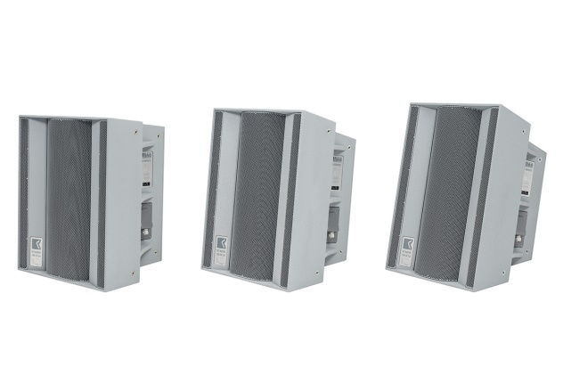
STADIUM SPEAKER
STADIA 100 LA (Outline)
경기장 등 매우 넓은 공간의 적합
매우 높은 효율의 전력처리성능
완벽한 방향 제어로 300Hz까지 일관된 재생
8개의 M10 리깅 포인트 장착
SPECIFICATION
FREQUENCY RESPONSE(-10 dB) | 65 Hz – 19 kHz
AVERAGE DISPERSION | STADIA 100-10 LA : 100° x 10° (H x V) STADIA 100-20 LA : 100° x 20° (H x V) STADIA 100-30 LA : 100° x 30° (H x V)
IMPEDANCE | Mid: 4 Ω / 3.2 Ω High: 8 Ω / 8.1 Ω
POWER – W AES | Mid: 1600 W / 6400 W High: 480 W / 1920 W
MAXIMUM SPL OUTPUT | STADIA 100-10 LA : 149dB SPL STADIA 100-20 LA : 148dB SPL STADIA 100-30 LA : 147.5dB SPL
LOUDSPEAKERS AND LOADING | Mid : 8 x 8” band-pass loaded woofer High : 4 x 3” compression driver, DPRWG loaded
CONNECTORS | 8 Pole parelled barrier strip
WEIGHT – SINGLE UNIT | 73 kg – 161 lb
DIMENSIONS (H x W x D) | STADIA 100-10 LA : 913 x 770 x 670mm STADIA 100-20 LA : 952 x 770 x 670mm STADIA 100-30 LA : 998 x 770 x 670mm

